Slide 1

Основы эконометрики
автор: старший преподаватель департамента анализа данных, принятия решений и финансовых технологий Смирнова Елена Константиновна ©
Финансовый Университет при правительстве РФ, 2020

Slide 2
Рекомендуемая литература
1. Эконометрика: учебник для бакалавриата и магистратуры / И. И. Елисеева [и др.]; под ред. И. И. Елисеевой. — М.: Юрайт, 2012, 2017. — 449 с. — ЭБС: Юрайт
2. Костюнин В. И. Эконометрика: учебник и практикум для прикладного бакалавриата / В. И. Костюнин. — М.: Юрайт, 2015, 2017. — 285 с. — ЭБС: Юрайт
3. Эконометрика [электронный ресурс]: учебник / Б.А. Путко, Н.Ш. Кремер; под ред. Н.Ш. Кремера. — 3-е изд., перераб. и доп. — М.: Юнити-Дана, 2010, 2012. — ЭБС: Университетская библиотека ONLINE
4. Бабешко Л.О. Основы эконометрического моделирования: учебное пособие / Л.О. Бабешко.— 5-е изд.— М.: Ком Книга, Ленанд, 2006, 2007, 2015 .— 432 с.
5. Бывшев В.А. Эконометрика: учебное пособие / В.А. Бывшев.— М.: «Финансы и статистика», 2008.— 480 с.
6. Экономико-математические методы в примерах и задачах: учебное пособие / под ред. А.Н.Гармаша.— М.: Инфра-М, 2014. ЭБС: Znanium
7. Орлова И.В. Экономико-математические модели: компьютерное моделирование: учебное пособие. / И. В. Орлова, В. А. Половников. —3-е изд. — М.: Инфра-М, 2014. ЭБС: Znanium

Slide 3
Интернет-ресурсы
1. Информационно-образовательный портал Финансового университета при Правительстве Российской Федерации http://portal.ufrf.ru/
2.http://rts.micex.ru/
4. http://www.gks.ru/
5. http://www.cbr.ru/
6. Электронная библиотека (www.bibliotekar.ru).
7. http//:data.worldbank.org.
8. Электронная библиотека Финансового университета (ЭБ) http://elib.fa.ru/ (http://library.fa.ru/files/elibfa.pdf)
10. Электронно-библиотечная система «Университетская библиотека ОНЛАЙН» http://biblioclub.ru/
11. Электронно-библиотечная система издательства «ЮРАЙТ» https://www.biblio-online.ru/

Slide 4
Вопросы лекции
1. Основные понятия и определения.
2. Этапы эконометрического моделирования.
3. Спецификация эконометрических моделей и ее принципы.
4. Две формы спецификации эконометрических моделей.
5. Отражение в модели влияния на объясняемые переменные неучтённых факторов.

Slide 5
Понятие «эконометрика», её цель и задачи

Slide 6
Понятие «Эконометрика»
Термин эконометрика впервые был введен Рагнером Фришем в 1926 году.
Эконометрика (в широком смысле) – это «экономические измерения» или «измерения в экономике».
Эконометрика (в узком смысле) – это совокупность методов анализа связей между различными экономическими показателями (факторами) на основании реальных статистических данных с использованием аппарата теории вероятностей и математической статистики.

Slide 7
Эконометрика
«Это раздел экономики, изучающий конкретные количественные закономерности и взаимосвязи между переменными экономических объектов с помощью математических методов и моделей».
Р.Фриш

Slide 8
Эконометрика представляет собой единство 3 составляющих
Математическая статистика
Микро-
экономика
Макро-
экономика

Slide 9


Предмет: массовые экономические явления и процессы.
Цель: количественная характеристика экономических закономерностей.
Основное средство: математическая модель.

Slide 10
Задачи
Выявление связей между количественными характеристиками экономических объектов в целях построения прогнозов количественных характеристик исследуемых объектов.
Дать количественные оценки выводам и закономерностям, сформулированным в экономической теории, которые сами по себе носят качественный характер.
Основная задача - определить значения всех числовых параметров, входящих в модель и обеспечить соответствие ее реальному поведению объекта.

Slide 11
Главная цель эконометрики
Предоставить инструментарий для прогнозирования поведения экономических объектов и решать задачи по управлению объектами и принятию управленческих решений.

Slide 12
Данные эмпирических наблюдений за объектами и качественные выводы экономической теории.
Информационная основа.

Slide 13
Основные понятия
Экономический объект – это любая хозяйственная единица.
Переменная – это количественная характеристика объекта, которая может принимать различные значения в процессе хозяйственной деятельности объекта.
Модель – математически выраженная связь между переменными, описывающими объект.

Slide 14
Случайное возмущение
– это особый член модели, который включает в себя влияние неучтенных факторов, элемент случайности, ошибки измерения и спецификации модели.
Включается в поведенческие модели, не включается в тождества.

Slide 15
Классификация переменных
1) экзогенные (независимые) — переменные, значения которых задаются извне (вне модели). В определенной степени данные переменные являются управляемыми (x_{i}).
2) эндогенные (зависимые) — переменные, значения которых определяются внутри модели (y_{i}).

Slide 16
Классификация переменных
3) лаговые — экзогенные или эндогенные переменные в эконометрической модели, относящиеся к предыдущим моментам времени.
Например: x_{i−1}, y_{i−1}
4) предопределенные (объясняющие переменные) — лаговые (x_{i−1}) и текущие (x_{i}) экзогенные переменные, а также лаговые эндогенные переменные (y_{i−1}).

Slide 17
Классификация переменных
3) количественные — это переменные, которые могут принимать любые числовые значения в некотором диапазоне.
Например: P – цена товара или услуги.
4) фиктивные — переменные, которые вводятся для учета качественных факторов и принимающие дискретные числовые значения.
Например: male – пол (муж=1, жен=0).

Slide 18
Классификация данных
Пространственные
Временные
Совокупность экономической информации, относящейся к разным объектам, полученной за один и тот же период или момент времени.
Совокупность экономической информации, характеризующей один и тот же объект, но за разные периоды времени.
Панельные
Набор данных по какому-либо экономическому показателю для группы разных однотипных эк. объектов, причем наблюдение осуществляется в последовательные периоды времени.

Slide 19
Классификация моделей
Замкнутые
Модели, в состав которых входят только эндогенные переменные
Открытые
В модели присутствует хотя бы одна экзогенная переменная

Slide 20
Классификация моделей
Модель временных рядов
Модель строится на основе набора данных, привязанных к последовательным моментам времени.
Регрессионные модели с одним уравнением
В подобных моделях зависимая или результативная переменная, обозначаемая обычно y_{i}=f(x_{i}), представляется в виде функции факторных или независимых признаков x₁…x_{n}.
Системы одновременных уравнений
Данные модели описываются системами взаимозависимых регрессионных уравнений.

Slide 21
Формы математических моделей
Структурная форма – это форма модели, при которой уравнение содержит в себе более одной эндогенной переменной. Она представляет собой результат формализации экономических закономерностей.
Приведенная форма – это форма модели, при которой уравнение содержит в себе только одну эндогенную переменную. В приведенной модели, в которой переменные рассматриваются во времени, все текущие эндогенные переменные должны быть выражены через предопределенные переменные.

Slide 22
Формы математических моделей
Для систем уравнений действует следующее правило:
Форма модели структурная, если хотя бы одно из уравнений представлено в структурном виде. На этапе формирования (спецификации) модели из нескольких уравнений, они обычно имеют структурную форму.
Модели в виде единичного уравнения всегда имеет приведенную форму.
Одна и та же модель может быть записана в структурной и приведенной форме. Из структурной всегда можно перейти к приведенной форме, если выдержаны все правила при формировании модели.

Slide 23
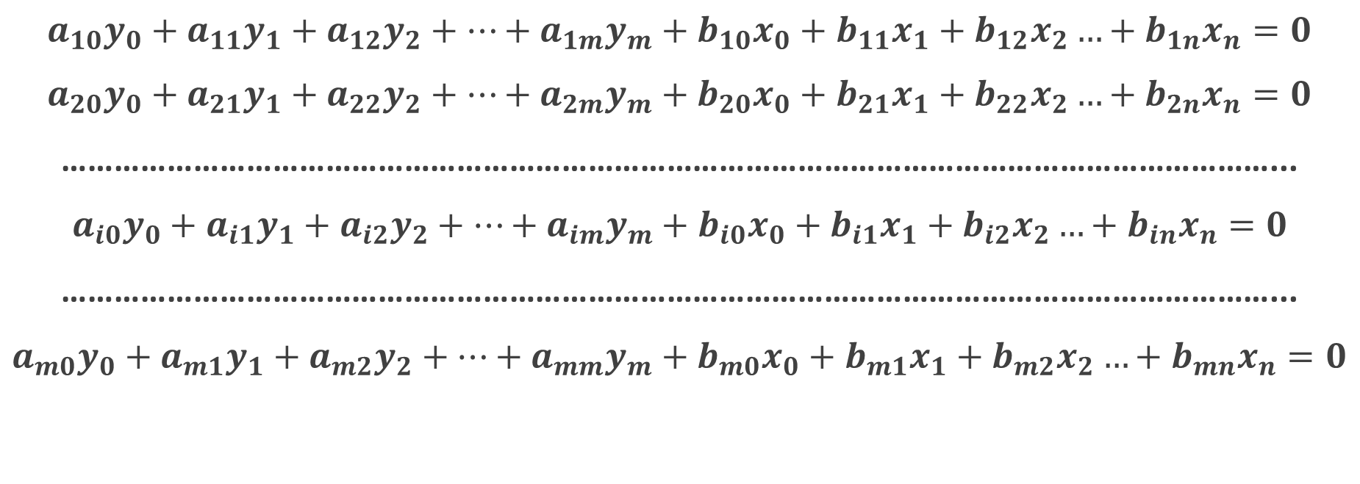
Общий вид структурной формы
$a_{10}y_{0}+a_{11}y_{1}+a_{12}y_{2}+…+a_{1m}y_{m}+b_{10}x_{0}+b_{11}x_{1}+b_{12}x_{2}…+b_{1n}x_{n}=0$
$a_{20}y_{0}+a_{21}y_{1}+a_{22}y_{2}+…+a_{2m}y_{m}+b_{20}x_{0}+b_{21}x_{1}+b_{22}x_{2}…+b_{2n}x_{n}=0$
…………………………………………………………………………………………………………………………...
$a_{i0}y_{0}+a_{i1}y_{1}+a_{i2}y_{2}+…+a_{im}y_{m}+b_{i0}x_{0}+b_{i1}x_{1}+b_{i2}x_{2}…+b_{in}x_{n}=0$
…………………………………………………………………………………………………………………………...
$a_{m0}y_{0}+a_{m1}y_{1}+a_{m2}y_{2}+…+a_{mm}y_{m}+b_{m0}x_{0}+b_{m1}x_{1}+b_{m2}x_{2}…+b_{mn}x_{n}=0$

Slide 24
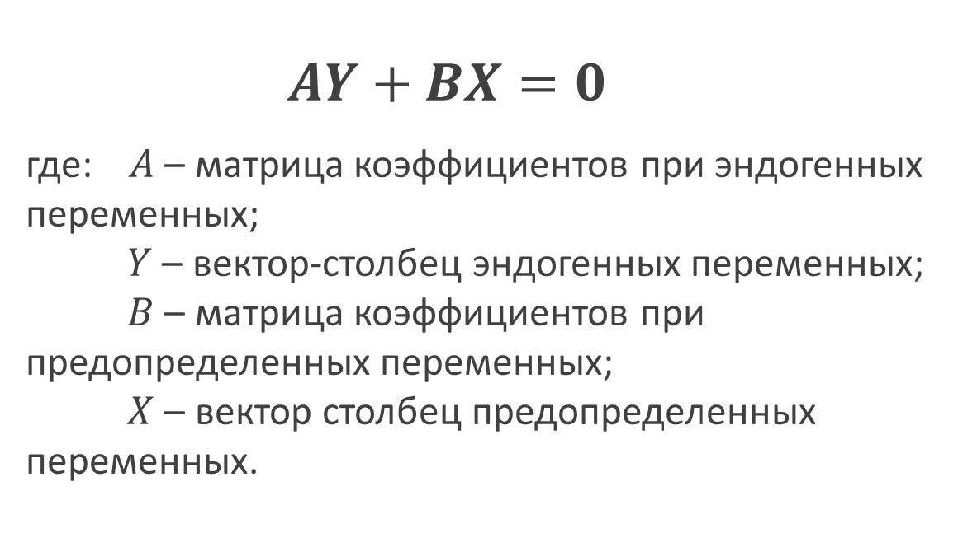
Канонический матричный вид структурной формы
$AY+BX=0$
где: $A$ – матрица коэффициентов при эндогенных переменных; $Y$ – вектор-столбец эндогенных переменных; $B$ – матрица коэффициентов при предопределенных переменных; $X$ – вектор столбец предопределенных переменных.

Slide 25

Общий вид приведенной формы
$Y=MX$
где:
M – матрица коэффициентов при предопределенных переменных; X – вектор столбец предопределенных переменных.
Переход из структурной к приведенной форме модели:
$$M=−A^{−1}B$$
где: $A^{−1}$ – матрица обратная матрице $A$.

Slide 26
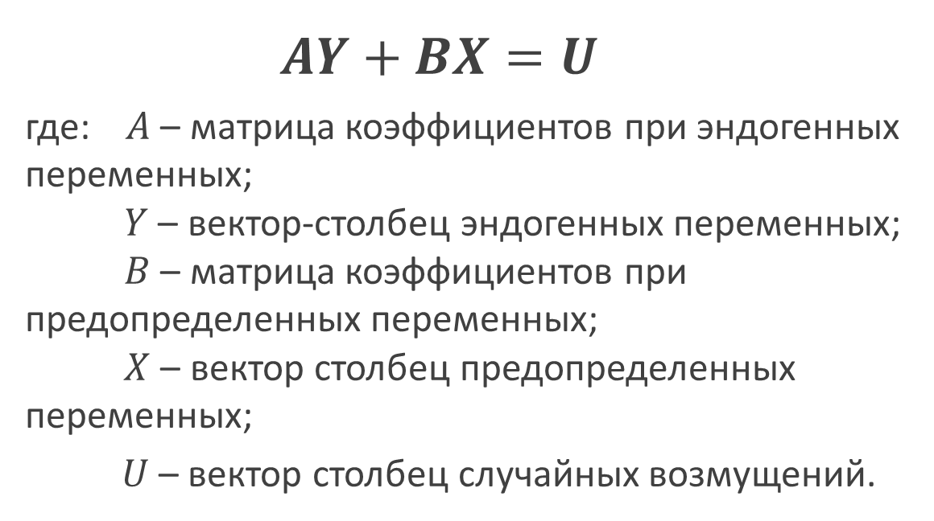
Матричный вид структурной формы с включением случайного возмущения
$AY+BX=U$
где: $A$ – матрица коэффициентов при эндогенных переменных; $Y$ – вектор-столбец эндогенных переменных; $B$ – матрица коэффициентов при предопределенных переменных; $X$ – вектор столбец предопределенных переменных;
$U$ – вектор столбец случайных возмущений.

Slide 27
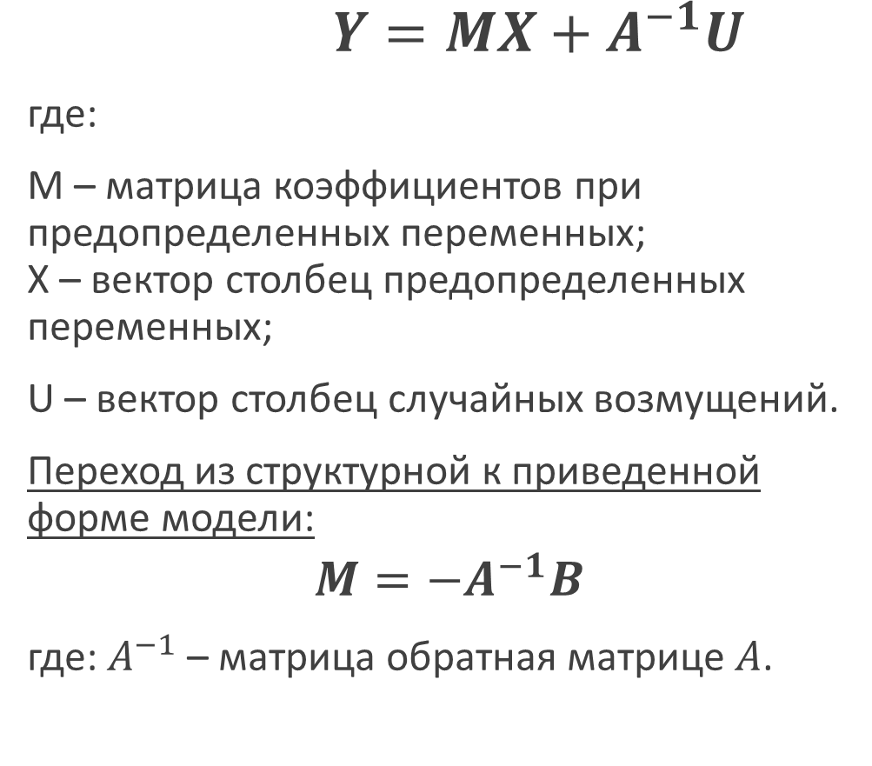
Общий вид приведенной формы с включением случайного возмущения
$Y=MX+A^{−1}U$
где:
M – матрица коэффициентов при предопределенных переменных; X – вектор столбец предопределенных переменных;
U – вектор столбец случайных возмущений.
Переход из структурной к приведенной форме модели:
$$M=−A^{−1}B$$
где: $A^{−1}$ – матрица обратная матрице $A$.

Slide 28
Этапы процесса моделирования
Спецификация модели.
Сбор и обработка исходной информации.
Оценка параметров модели.
Проверка адекватности полученной модели.
Интерпретация результатов моделирования.

Slide 29
Спецификация модели

Slide 30
Спецификация модели
Детальное описание поведения объекта на математическом языке.

Slide 31
Принципы спецификации
Первый принцип: модель появляется в результате перевода на математический язык общих закономерностей поведения объекта, выявленных общей экономической теорией. Связь эконометрического моделирования и экономической теории.
Второй принцип: количество уравнений в модели должно равняться количеству эндогенных переменных. Связь эконометрического моделирования и алгебры.
Третий принцип: необходимости учета влияния времени на значения переменных. Связь эконометрического моделирования и времени.
Четвертый принцип: необходимость включения случайных возмущений.

Slide 32
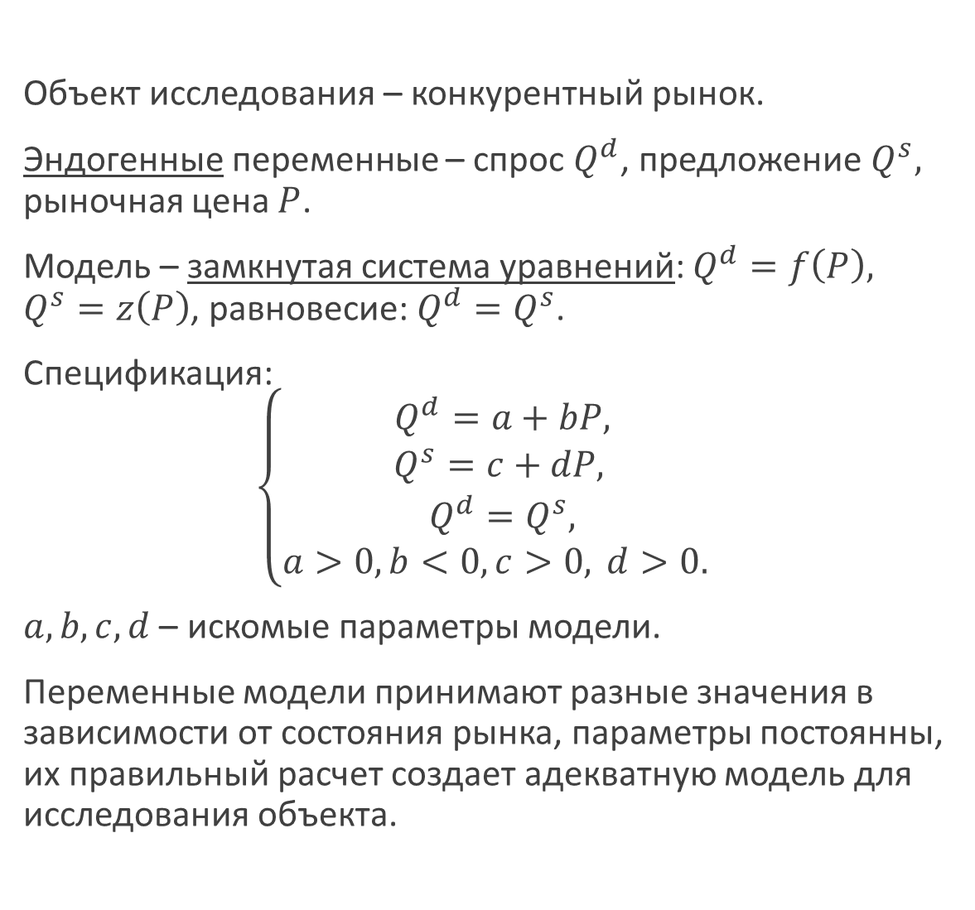
Пример 1
Объект исследования – конкурентный рынок.
Эндогенные переменные – спрос $Q^{d}$, предложение $Q^{s},$ рыночная цена $P$.
Модель – замкнутая система уравнений: $Q^{d}=f\left(P\right),$ $Q^{s}=z\left(P\right)$, равновесие: $Q^{d}=Q^{s}$.
Спецификация:
$$\left\{\begin{aligned}Q^{d}=a+bP, \\ Q^{s}=c+dP\text{,} \\ Q^{d}=Q^{s}, \\ a>0,b<0,c>0, d>0. \end{aligned}\right.$$
$a,b,c,d$ – искомые параметры модели.
Переменные модели принимают разные значения в зависимости от состояния рынка, параметры постоянны, их правильный расчет создает адекватную модель для исследования объекта.

Slide 33
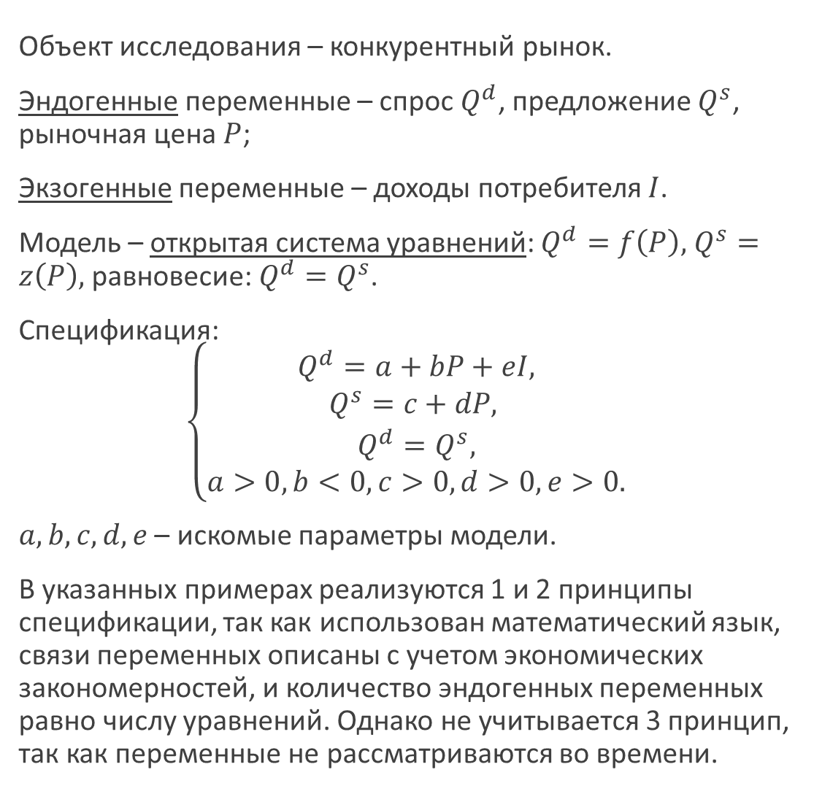
Пример 2
Объект исследования – конкурентный рынок.
Эндогенные переменные – спрос $Q^{d}$, предложение $Q^{s}$, рыночная цена $P$;
Экзогенные переменные – доходы потребителя $I$.
Модель – открытая система уравнений: $Q^{d}=f\left(P\right),$ $Q^{s}=z\left(P\right),$ равновесие: $Q^{d}=Q^{s}$.
Спецификация:
$$\left\{\begin{aligned}Q^{d}=a+bP+eI, \\ Q^{s}=c+dP\text{,} \\ Q^{d}=Q^{s}, \\ a>0,b<0, c>0,d>0, e>0.\end{aligned}\right.$$
$a,b,c,d,e$ – искомые параметры модели.
В указанных примерах реализуются 1 и 2 принципы спецификации, так как использован математический язык, связи переменных описаны с учетом экономических закономерностей, и количество эндогенных переменных равно числу уравнений. Однако не учитывается 3 принцип, так как переменные не рассматриваются во времени.

Slide 34

Пример 3
Введем в исследование конкурентного рынка параметр времени, для этого всем переменным, которые изменяются во времени, добавим временной индекс.
Получаем Паутинообразную модель.
Спецификация:
$$\left\{\begin{aligned}{Q^{d}}_{t}=a+bP_{t}, \\ {Q^{s}}_{t}=c+dP_{t−1}, \\ {Q^{d}}_{t}={Q^{s}}_{t}, \\ a>0,b<0, c>0,d>0, e>0\text{.}\end{aligned}\right.$$
$a,b,c,d$ – искомые параметры модели.
Переменные данного примера являются датирован-ными, а модель динамической.
В указанном примере реализуются три принципа спецификации.

Slide 35

Пример 4
Объект исследования – процесс производства.
Эндогенные переменные – объем производства $Q.$
Экзогенные переменные – объем вовлеченного капитала$K,$ объем вовлеченного труда $L$.
Модель – открытое единичное уравнение, записанное в виде функции Кобба-Дугласа.
Спецификация:
$$Q=AK^{α}L^{1−α}$$
$$A>0, 1>α>0.$$
$A,α$ – искомые параметры модели.
Заметим, что модели в примерах 1-3 имеют структурную форму, а модель из примера 4 приведенную.

Slide 36
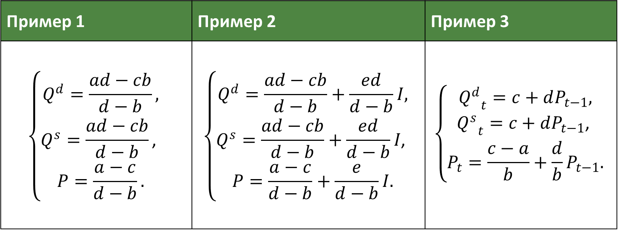
Приведенная форма моделей
Пример 1 | Пример 2 | Пример 3
$$\left\{\begin{aligned}Q^{d}=\frac{ad−cb}{d−b}, \\ Q^{s}=\frac{ad−cb}{d−b}\text{,} \\ P=\frac{a−c}{d−b}.\end{aligned}\right.$$ | $$\left\{\begin{aligned}Q^{d}=\frac{ad−cb}{d−b}+\frac{ed}{d−b}I, \\ Q^{s}=\frac{ad−cb}{d−b}+\frac{ed}{d−b}I\text{,} \\ P=\frac{a−c}{d−b}+\frac{e}{d−b}I.\end{aligned}\right.$$ | $$\left\{\begin{aligned}{Q^{d}}_{t}=c+dP_{t−1}, \\ {Q^{s}}_{t}=c+dP_{t−1}\text{,} \\ P_{t}=\frac{c−a}{b}+\frac{d}{b}P_{t−1}.\end{aligned}\right.$$

Slide 37

Пример 5.1
Объект исследования – конкурентный рынок.
Эндогенные переменные – текущий спрос ${Q^{d}}_{t}$,текущее предложение ${Q^{s}}_{t}$, текущая рыночная цена${ P}_{t}$;
Предопределенные переменные – цена прошлого периода $P_{t−1}$, доходы потребителя$I_{t}$.
Структурный вид модели: $\left\{\begin{aligned}{Q^{d}}_{t}=a+bP_{t}+eI_{t}, \\ {Q^{s}}_{t}=c+dP_{t−1}, \\ {Q^{d}}_{t}={Q^{s}}_{t}\end{aligned}\right.$
Используя математические преобразования перейдем к матричному виду приведенной формы. Для этого сначала все перенесем влево и в каждом уравнении введем недостающие переменные. Расставим все переменные в порядке – сначала эндогенные и их коэффициенты, затем предопределенные. (Не забываем про свободные члены: $a,c,0).$
$$\left\{\begin{aligned}{{1Q}^{d}}_{t}+0{Q^{s}}_{t}−bP_{t}−a−0P_{t−1}−eI_{t}=0, \\ 0{Q^{d}}_{t}+1{Q^{s}}_{t}+0P_{t}−c−dP_{t−1}−0I_{t}=0, \\ 1{Q^{d}}_{t}−1{Q^{s}}_{t}+0P_{t}−0−0P_{t−1}−0I_{t}=0\end{aligned}\right.$$

Slide 38
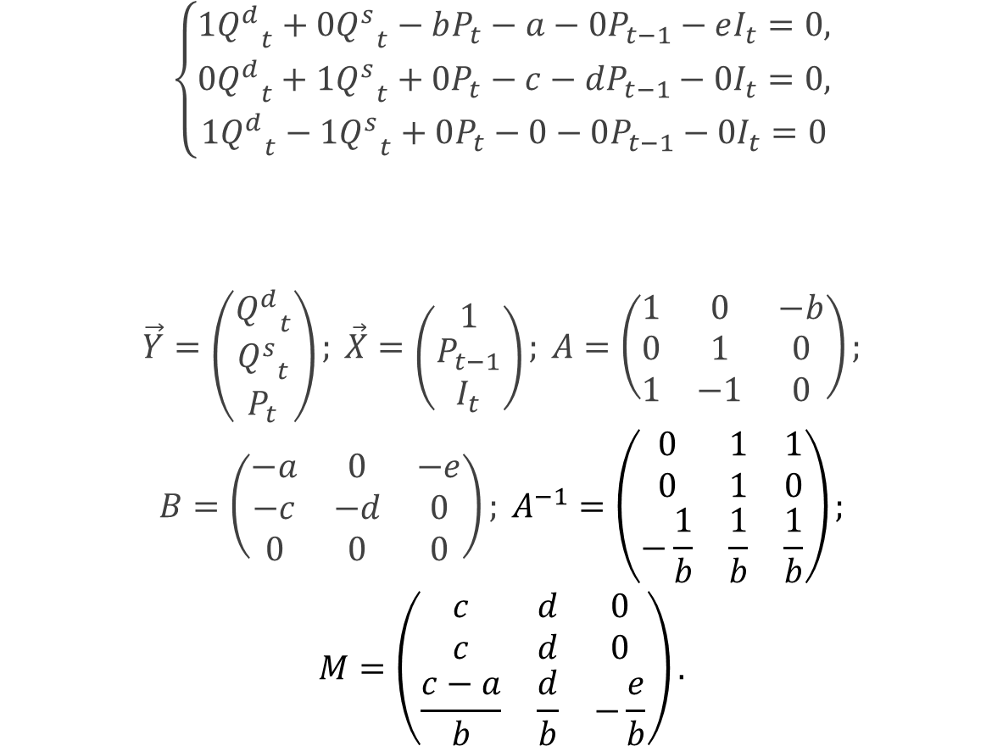
Пример 5.2
$$\left\{\begin{aligned}{{1Q}^{d}}_{t}+0{Q^{s}}_{t}−bP_{t}−a−0P_{t−1}−eI_{t}=0, \\ 0{Q^{d}}_{t}+1{Q^{s}}_{t}+0P_{t}−c−dP_{t−1}−0I_{t}=0, \\ 1{Q^{d}}_{t}−1{Q^{s}}_{t}+0P_{t}−0−0P_{t−1}−0I_{t}=0\end{aligned}\right.$$
$$\vec{Y}=\left({{Q^{d}}_{t} \atop \begin{aligned}{Q^{s}}_{t} \\ P_{t}\end{aligned}}\right); \vec{X}=\left({1 \atop \begin{aligned}P_{t−1} \\ I_{t}\end{aligned}}\right); A=\left(\begin{matrix}1 & 0 & −b \\ 0 & 1 & 0 \\ 1 & −1 & 0\end{matrix}\right);$$
$$B=\left(\begin{matrix}−a & 0 & −e \\ −c & −d & 0 \\ 0 & 0 & 0\end{matrix}\right); A^{−1}=\left(\begin{matrix}0 & 1 & 1 \\ 0 & 1 & 0 \\ −\frac{1}{b} & \frac{1}{b} & \frac{1}{b}\end{matrix}\right);$$
$$M=\left(\begin{matrix}c & d & 0 \\ c & d & 0 \\ \frac{c−a}{b} & \frac{d}{b} & −\frac{e}{b}\end{matrix}\right).$$
Отсюда берем A
Отсюда берем B

Slide 39
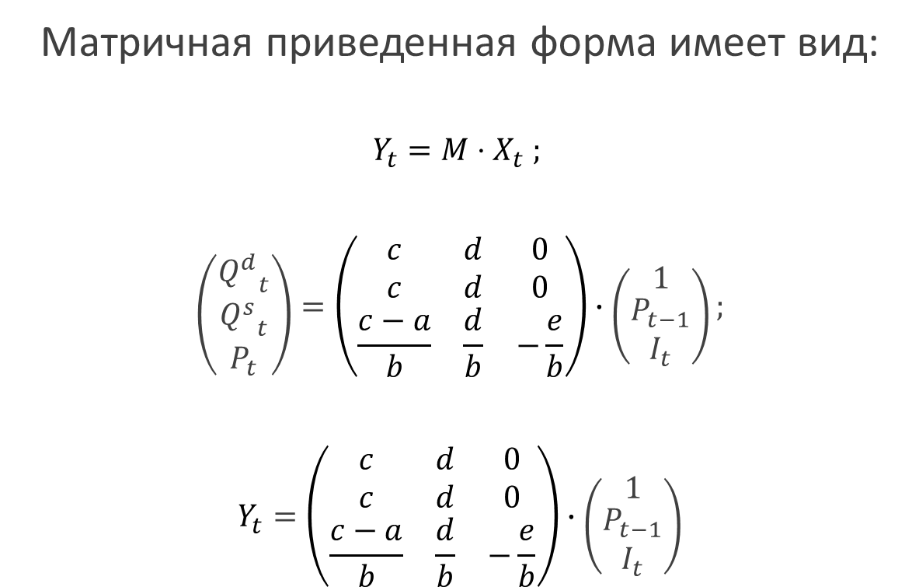
Пример 5.3
Матричная приведенная форма имеет вид:
$$Y_{t}=M⋅X_{t} ;$$
$$\left({{Q^{d}}_{t} \atop \begin{aligned}{Q^{s}}_{t} \\ P_{t}\end{aligned}}\right)=\left(\begin{matrix}c & d & 0 \\ c & d & 0 \\ \frac{c−a}{b} & \frac{d}{b} & −\frac{e}{b}\end{matrix}\right)∙\left({1 \atop \begin{aligned}P_{t−1} \\ I_{t}\end{aligned}}\right);$$
$$Y_{t}=\left(\begin{matrix}c & d & 0 \\ c & d & 0 \\ \frac{c−a}{b} & \frac{d}{b} & −\frac{e}{b}\end{matrix}\right)∙\left({1 \atop \begin{aligned}P_{t−1} \\ I_{t}\end{aligned}}\right)$$

Slide 40

Пример 6
Объект исследования – конкурентный рынок.
Эндогенные переменные – текущий спрос ${Q^{d}}_{t}$,текущее предложение ${Q^{s}}_{t}$, текущая рыночная цена${ P}_{t}$;
Предопределенные переменные – цена прошлого периода $P_{t−1}$, доходы потребителя $I_{t}$.
Структурный вид модели: $\left\{\begin{aligned}{Q^{d}}_{t}=a+bP_{t}+eI_{t}+ε_{t}, \\ {Q^{s}}_{t}=c+dP_{t−1}+u_{t}, \\ {Q^{d}}_{t}={Q^{s}}_{t}\end{aligned}\right.$
Чтобы модель соответствовала всем четырем принципам спецификации, мы включили в модель из примера 5 случайные возмущения – $ε_{t},u_{t}$.

Slide 41
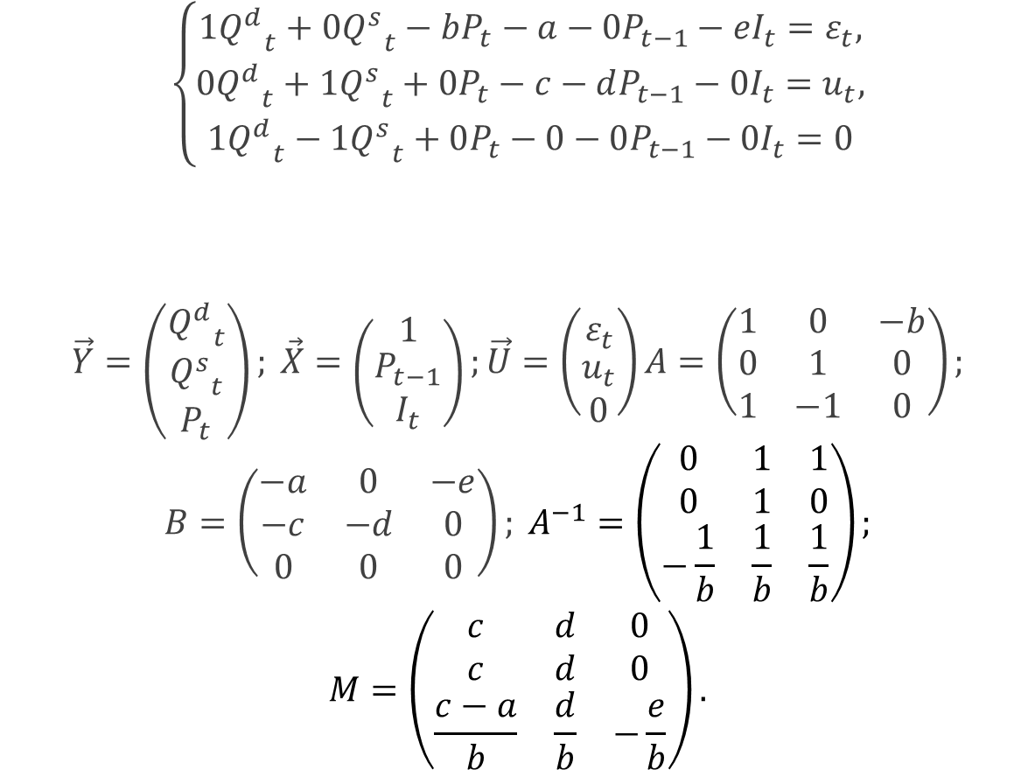
Пример 6.2
$$\left\{\begin{aligned}{{1Q}^{d}}_{t}+0{Q^{s}}_{t}−bP_{t}−a−0P_{t−1}−eI_{t}=ε_{t}, \\ 0{Q^{d}}_{t}+1{Q^{s}}_{t}+0P_{t}−c−dP_{t−1}−0I_{t}=u_{t}, \\ 1{Q^{d}}_{t}−1{Q^{s}}_{t}+0P_{t}−0−0P_{t−1}−0I_{t}=0\end{aligned}\right.$$
$$\vec{Y}=\left({{Q^{d}}_{t} \atop \begin{aligned}{Q^{s}}_{t} \\ P_{t}\end{aligned}}\right); \vec{X}=\left({1 \atop \begin{aligned}P_{t−1} \\ I_{t}\end{aligned}}\right);\vec{U}=\left({ε_{t} \atop \begin{aligned}u_{t} \\ 0\end{aligned}}\right)A=\left(\begin{matrix}1 & 0 & −b \\ 0 & 1 & 0 \\ 1 & −1 & 0\end{matrix}\right);$$
$$B=\left(\begin{matrix}−a & 0 & −e \\ −c & −d & 0 \\ 0 & 0 & 0\end{matrix}\right); A^{−1}=\left(\begin{matrix}0 & 1 & 1 \\ 0 & 1 & 0 \\ −\frac{1}{b} & \frac{1}{b} & \frac{1}{b}\end{matrix}\right);$$
$$M=\left(\begin{matrix}c & d & 0 \\ c & d & 0 \\ \frac{c−a}{b} & \frac{d}{b} & −\frac{e}{b}\end{matrix}\right).$$
Отсюда берем A
Отсюда берем B

Slide 42
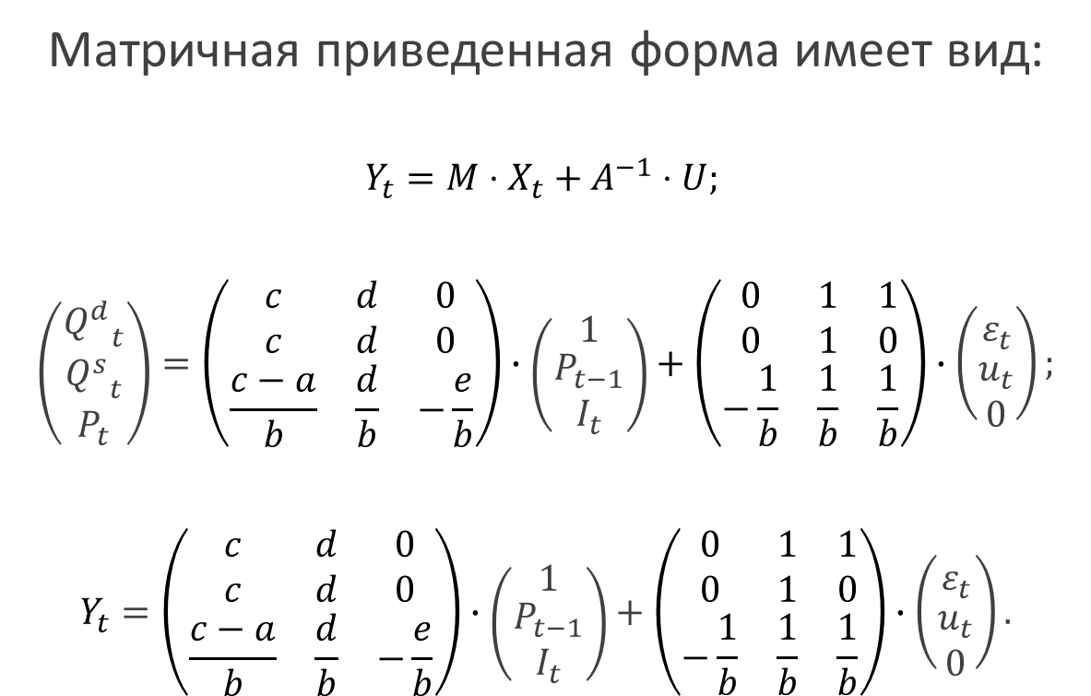
Пример 6.3
Матричная приведенная форма имеет вид:
$$Y_{t}=M⋅X_{t}+A^{−1}⋅U;$$
$$\left({{Q^{d}}_{t} \atop \begin{aligned}{Q^{s}}_{t} \\ P_{t}\end{aligned}}\right)=\left(\begin{matrix}c & d & 0 \\ c & d & 0 \\ \frac{c−a}{b} & \frac{d}{b} & −\frac{e}{b}\end{matrix}\right)∙\left({1 \atop \begin{aligned}P_{t−1} \\ I_{t}\end{aligned}}\right)+\left(\begin{matrix}0 & 1 & 1 \\ 0 & 1 & 0 \\ −\frac{1}{b} & \frac{1}{b} & \frac{1}{b}\end{matrix}\right)∙\left({ε_{t} \atop \begin{aligned}u_{t} \\ 0\end{aligned}}\right);$$
$$Y_{t}=\left(\begin{matrix}c & d & 0 \\ c & d & 0 \\ \frac{c−a}{b} & \frac{d}{b} & −\frac{e}{b}\end{matrix}\right)∙\left({1 \atop \begin{aligned}P_{t−1} \\ I_{t}\end{aligned}}\right)+\left(\begin{matrix}0 & 1 & 1 \\ 0 & 1 & 0 \\ −\frac{1}{b} & \frac{1}{b} & \frac{1}{b}\end{matrix}\right)∙\left({ε_{t} \atop \begin{aligned}u_{t} \\ 0\end{aligned}}\right).$$

